Slide 1

软件测试过程
目标就是让大家了解软件测试过程，以及过程中出现的各项活动安排和任务。

Slide 2
01
软件测试的流程
学习目标
Contents
02
软件测试的各阶段任务
03
几种软件测试过程模型
04
软件测试的过程管理

Slide 3
01
软件测试的流程
软件流程是按照循序渐进的过程来定义程序员的开发过程，根据不同的产品特点和以往的成功经验，定义了从需求到最终产品交付的一整套流程。

Slide 4
软件测试流程
（1）测试工作总体流程图
单元
/
集成测试
系统
/
自动化测试
需求分析
设计阶段
性能测试
阶段
提交文档阶段
结项总结阶段

Slide 5
软件测试的流程
（2）需求、计划、用例阶段流程图

Slide 6
软件测试的流程
（3）单元/集成测试阶段流程图

Slide 7
软件测试的流程
（4）系统测试阶段流程图

Slide 8
软件测试流程
（5）验收测试流程图

Slide 9
02
测试过程模型

Slide 10
测试过程模型
1、测试模型概述
2、四种经典模型
3、各模型的特点

Slide 11

测试过程模型
1、测试过程模型概念
随着测试过程管理的发展，软件测试人员通过实践总结了很多的测试过程模型，这些模型将测试活动进行了抽象，并与开发活动进行了有机的结合，是测试过程管理的重要参考依据。
输入文字，添加相关标题修改文字内容。
输入文字，添加相关标题，修改文字内容

Slide 12
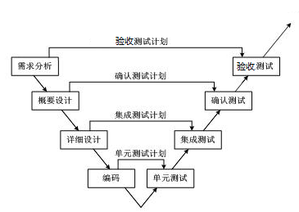
测试过程模型
2、四种经典模型
（1）V模型
V模型反映出了测试活动与分析设计活动的关系。如图所示，描述了基本的开发过程和测试行为，非常明确地标注了测试过程中存在的不同类型的测试以及这些测试阶段和开发过程期间各阶段的对应关系。
V模型指出，单元和集成测试应检测程序执行是否满足软件设计的要求；系统测试应检测系统的功能、性能的质量特性是否达到系统要求的指标；验收测试应确定软件的实现是否满足用户需求或合同的要求。
但V模型存在一定的局限性，它仅仅把测试作为在编码之后的一个阶段，是针对程序进行的寻找错误的活动，而忽视了测试活动对需求分析、系统设计等活动的验证和确认的功能。

Slide 13
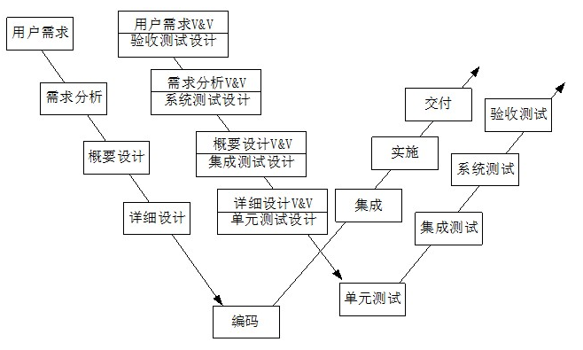
测试过程模型
2、四种经典模型
（2）W模型
W模型由Evolutif公司提出，相对于V模型，W模型更科学。W模型是V模型的发展，强调的是测试伴随着整个软件开发周期，而且测试的对象不仅仅是程序，需求、功能和设计同样要测试。测试与开发是同步进行的，从而有利于尽早地发现问题。
W模型也有局限性。W模型和V模型都把软件的开发视为需求、设计、编码等一系列串行的活动，无法支持迭代、自发性以及变更调整。

Slide 14
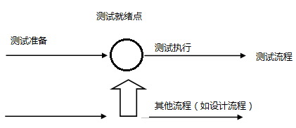
测试过程模型
2、四种经典模型
（3）H模型
H模型揭示了一个原理:软件测试是一个独立的流程,贯穿产品整个生命周期,与其他流程并发地进行。H模型指出软件测试要尽早准备, 尽早执行。不同的测试活动可以是按照某个次序先后进行的,但也可能是反复的,只要某个测试达到准备就绪点,测试执行活动就可以开展。

Slide 15
测试过程模型
2、四种经典模型
（3）X模型和其他模型
X模型
X模型不仅描述针对单独程序片段所进行的相互分离的编码和测试，此后将进行频繁的交接，通过集成最终成为可执行的程序，然后再对这些可执行程序进行测试。己通过集成测试的成品可以进行封装并提交给用户，也可以作为更大规模和范围内集成的一部分。多根并行的曲线表示变更可以在各个部分发生。X模型还定位了探索性测试，这是不进行事先计划的特殊类型的测试，这一方式往往能帮助有经验的测试人员在测试计划之外发现更多的软件错误。但这样可能对测试造成人力、物力和财力的浪费，对测试员的熟练程度要求比较高。
业界还流传着其他几种模型，例如前置测试模型等。前置测完模型体现了开发与测试的结合，要求对每一个交付内容进行测试。这些模型都针对其他模型的缺点提出了一些修改意见，但本身也可能存在一些不周到的地方。所以在测试过程管理中，正确选取过程模型或者根据自身的实际情况选择/制定一个模型是一个非常关键问题。

Slide 16
测试过程模型
3、各模型的特点
V 模型——非常明确地标注了测试过程中存在的不同类型的测试。
W模型——非常明确地标注了生产周期中开发与测试之间的对应关系。
X 模型——这个模型指出整个测试过程是在探索中进行的。
H 模型——软件测试是一个独立的流程，贯穿产品整个生命周期，与其他流程并发地进行 。

Slide 17
03
2.3 测试过程管理

Slide 18
测试过程管理
1、测试过程管理概念
今天，在软件比较发达的国家，软件测试已经成为一个独立的产业，许多软件公司纷纷建立了独立的测试队伍。我国的软件测试起步较晚，但随着我国软件产业的蓬勃发展以及人们对软件质量的重视，软件测试正在成为一个新兴的产业。近两年来，国内新成立专业性测试机构十多家，一批批专业的软件测试人员正涌现出来。在测试技术发展的同时，测试过程的管理显得尤为重要。一个成功的测试项目，离不开对测试过程科学的组织和监控。过程管理已成为测试成功的重要保证。
根据测试需求、测试计划，对测试过程中每个状态进行记录、跟踪和管理，并提出相关的分析和统计功能，生成和打印各种分析统计报表。通过对详细记录的分析，形成较为完整的软件测试管理文档，避免同样的错误在软件开发过程中再次发生，从而提高软件开发质量。

Slide 19
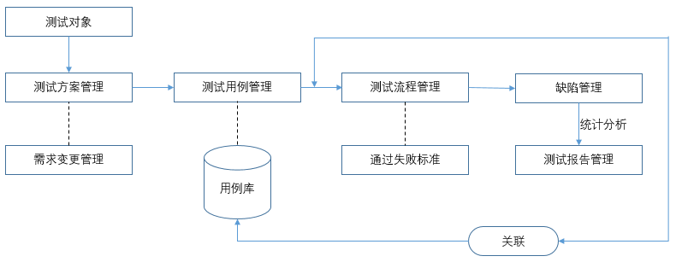
测试过程管理
生命周期模型为我们提供了软件测试的流程和方法，为测试过程管理提供了依据。但实际的测试工作是复杂而烦琐的，可能不会有哪种模型完全适用于某项测试工作。所以，我们应该从不同的模型中抽象出符合实际现状的测试过程管理理念，依据这些理念来策划测试过程，以不变应万变。
软件测试过程管理如图所示

Slide 20
测试过程管理
测试管理牵涉的范围非常的广泛，包括过程定义、人力资源管理、风险管理等，下面介绍几种管理理念。
1. 尽早测试
“尽早测试”有两个方面的含义：
第一，测试人员早期参与软件项目，及时开展测试的准备工作，包括编写测试计划、制定测试方案以及准备测试用例；
第二，尽早的开展测试执行工作，一旦代码模块完成就应该及时开展单元测试，一旦代码模块被集成为相对独立的子系统，便可以开展系统测试工作。
由于及早的开展了测试准备工作，测试人员能够较早的了解测试的难度、预测测试风险，从而有效地提高测试的效率、规避测试风险等。由于及早的开展测试执行工作，测试人员可尽早的发现软件缺陷，大大降低BUG修复成本。但是需要注意，“尽早测试”并非盲目提前测试活动，测试活动开展的前提是达到必须的测试关键点。

Slide 21
测试过程管理
2. 全面测试
“全面测试”也包含两层含义：第一，对软件的所有产品进行全面的测试，包括需求、设计文档、代码、用户文档以及测试进度和测试策略的调整、需求变更等；第二，软件开发及测试人员（有时包括用户）全面地参与到测试工作中，并且对测试过程进行全面跟踪，例如对需求的验证和确认活动并不仅仅是保证软件运行正确，同时还要保证软件满足用户的需求。建立完善的度量和分析机制，通过对测试过程的度量，及时了解测试过程信息，以便调整测试策略等。

Slide 22
测试过程管理
软件测试和软件开发是紧密结合的，但并不代表测试是依附于开发的一个过程，测试活动是独立的。
3. 独立的、迭代的测试
软件开发瀑布模型只是一种理想状况。为适应不同的需要，人们在软件开发过程中摸索出了如螺旋、迭代等诸多模型，若需求、设计、编码工作量是重叠并反复进行，这时的测试工作也是迭代和反复的。如果不能将测试从开发中抽象出来进行管理，势必使测试管理陷入困境。
“独立的，迭代的测试”着重强调了测试的关键点，也就是说，只要测试条件成熟，测试准备活动完成，测试的执行活动就可以开展。

Slide 23
感
谢
聆
听
THANKS
BUSENESS ACTIVITY PLANNING

